Slide 1
コンピュータ囲碁における
Root並列化について
発表者 副島 佑介

Slide 2
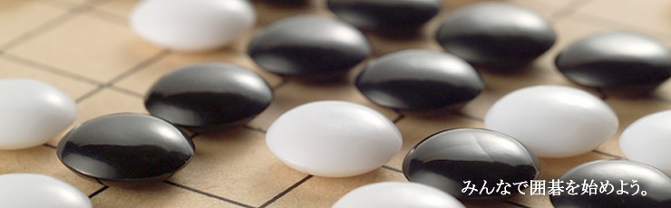
目次
研究背景
  囲碁の難しさ
  モンテカルロ木探索について
  並列化手法の先行研究
提案手法
  Root並列化における合議制
実験結果
まとめ

Slide 3
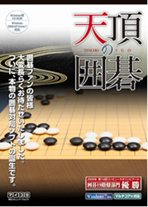
はじめに
強い囲碁プログラムは人工知能の目的・挑戦
  囲碁はゲームで最も表現が難しい！
  歴史
    オセロ：96年に世界チャンピオンに勝利
    チェス：97年に世界チャンピオンに勝利
    将棋：現在プロ4段レベルに到達
    囲碁：現在アマ4段レベル

Slide 4
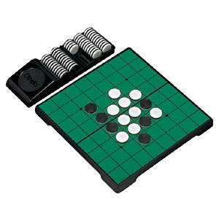
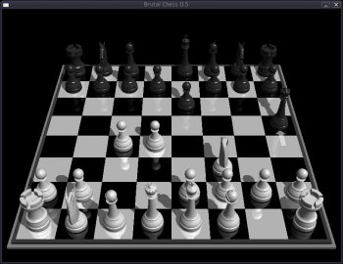
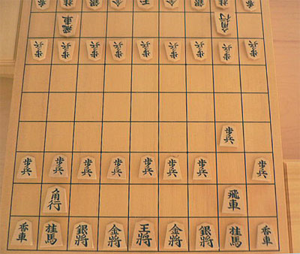
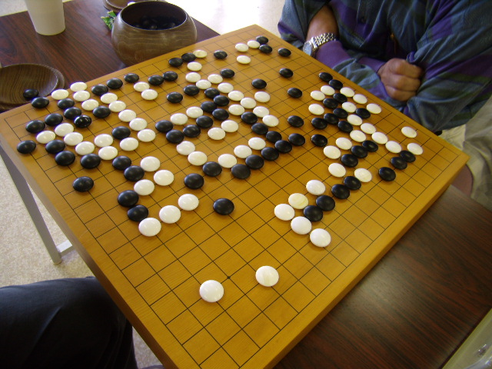
探索空間の大きさ
10の28乗
10の50乗
【9路盤】
10の38乗
【 19路盤】
10の171乗
10の71乗

Slide 5
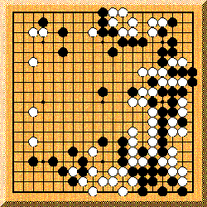
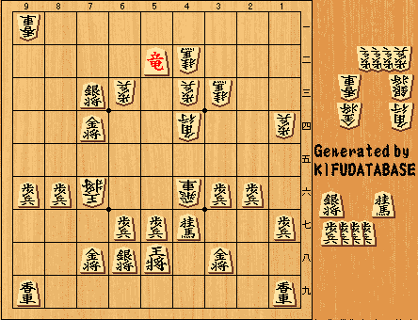
盤面の評価の難しさ
駒の価値，駒取りの損得
駒の動きやすさ，成り金
王手具合，王の危険度，等々．．
・領域(地)が数えれない
・石を取ってもいいわけでない
・独特の評価で，難しい
？

Slide 6
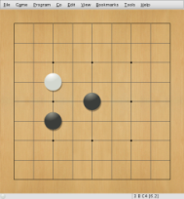
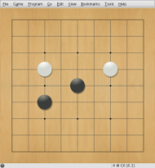
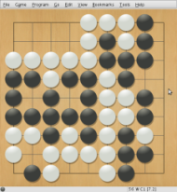
囲碁の新しい評価方法
アイデア：終局した局面は評価が簡単！
この手を打った時の
盤面の評価が知りたい
この一連を
プレイアウトと呼ぶ
ランダム
勝敗を
評価値とする
Notes:
次はみじかい！
モンテカルロ木探索＝プレイアウト＋木探索

Slide 7
「モンテカルロ木探索」の登場
モンテカルロ木探索とは，
木探索＋プレイアウト

Slide 8
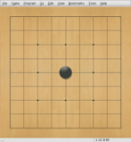
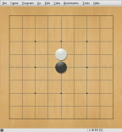
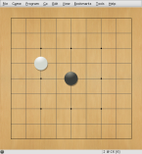
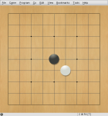
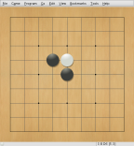
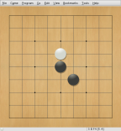
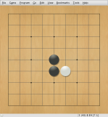
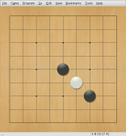
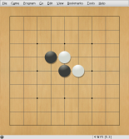
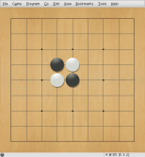
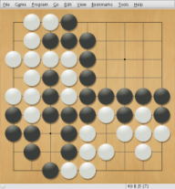
モンテカルロ木探索のイメージ
木探索
0.8
０
0.5
0.9
0
０
１
１
0
プレイアウト

Slide 9
並列化
モンテカルロ木探索で改良したい点
  大きな探索木の構築
  プレイアウト数の増加
並列化が
必要不可決！
並列化の副作用
  探索オーバーヘッド
  同期オーバーヘッド
  通信オーバーヘッド
これらのオーバーヘッドの組み合わせが少ない手法の開発が必要！

Slide 10
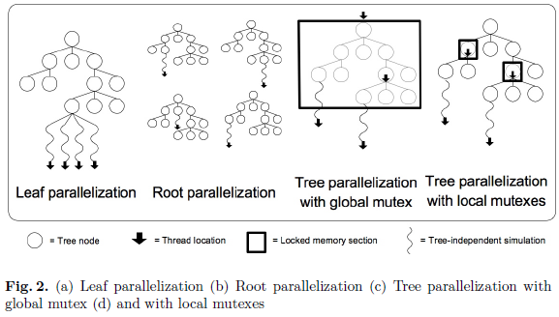
先行研究 ～様々な並列化手法～
図：参考文献
  Chaslots et al[08] Parrallel Monte-Carlo Tree Search
Notes:
先行研究からこの二つの手法がより効果があるとわかっています．
この２つの手法について説明します

Slide 11
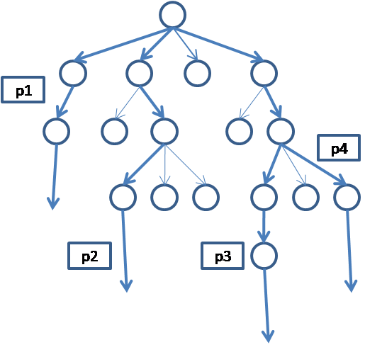
Tree並列化
Notes:
木を各プロセスで共有する手法 共有の際には，局所的にロックをかけるなどを行う
メリット
より大きな探索木によって，着手の精度は向上する傾向
デメリット
木の同期に遅延（分散環境では通信も必要）
実装も多くのプロセスになってくると困難

Slide 12
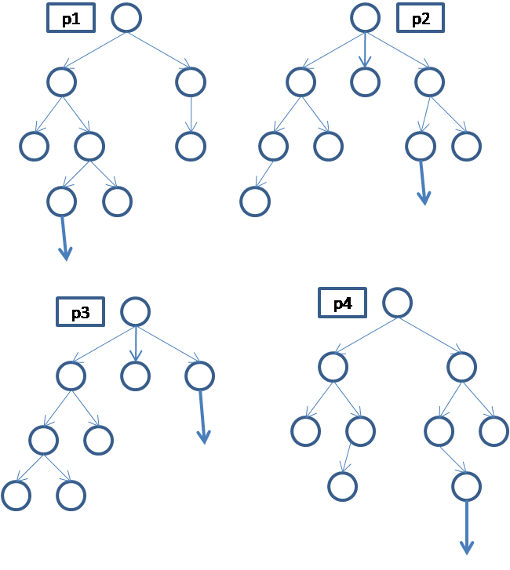
Root並列化
各プロセスの
探索木情報の
総和から手を選択
（総和制）
Notes:
各プロセスが独立に探索を行い，行った結果を集計し，その総和をとり，手を選択する手法．ちなみにこれを総和制と呼ぶ
メリット
同期の手間が要らない
多くのプロセスにも簡単に対応できる汎用性の高さ
一つのプロセスでは悪手がたまに出るが，それを人数によって打ち消している．
デメリット
一つ一つの探索木は小さいので，深く読んだ手は出ない
同じ探索をそれぞれのプロセスがしてしまう（探索オーバーヘッド？）
一人だけが見つけた好手があっても，他のプロセスの情報で打ち消されてしまう．．

Slide 13
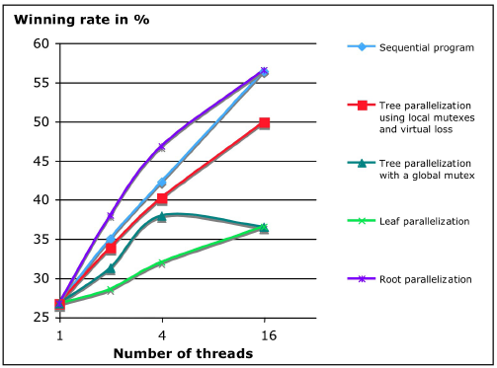
先行研究[Chaslot et al.08]
Tree並列化とRoot並列化の比較（13路盤（1手1秒）vs GnuGo）
・使用するプログラムが弱かった？
・実験状況が実戦的ではなかった？
図：参考文献
  Chaslots et al[08] Parrallel Monte-Carlo Tree Search
Notes:
理由について文献では
Root並列化の作る探索木が，Tree並列化に比べて浅く，
探索が局所的な間違いから脱出しやすい
しかし，これは
・アルゴリズムが弱い，つまり逐次探索に改善の余地があるのでは？
という問題では？

Slide 14
貢献
Fuegoを用いてRoot並列化の効果を調査
  Root並列化とTree並列化の再比較・実験
  合議制に基づくRoot並列化を提案・実装し, 総和制と性能を比較
  一致率による大規模なRoot並列化の台数効果の調査

Slide 15
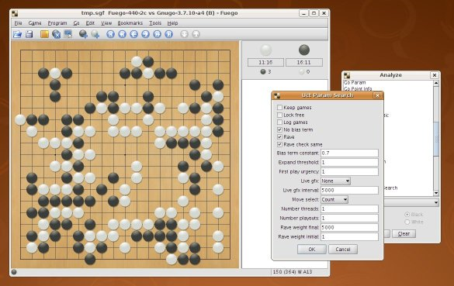
Fuego（ver 0.3.2）
オープンソースの強豪囲碁ソフト
  Tree並列化は共有メモリ上でのみ実装済み
  MPI，C++ を用いて，Root並列化を今回実装
Notes:
去年の大会では，9路で1位，19路で2位
様々な逐次における最適アルゴリズムが実装されている．

Slide 16
今回提案したRoot並列化手法
合議制（提案手法）
  コンピュータ将棋で最近有望とされている
  囲碁のMCTS法ではまだ実際の効果は解明されていない
Fuego3
・・・・・・・
Fuego2
FuegoN-1
各探索木の木情報を収集
（候補手，訪問回数，評価値等）
Fuego1
FuegoN
合議
単純多数決
次の一手

Slide 17
合議制&総和制の簡単な具体例
Proc１ | 評価値
A | 800
B | 600
C | 100
Proc2 | 評価値
C | 900
B | 500
A | 50
Proc3 | 評価値
A | 600
B | 500
C | 100
Proc4 | 評価値
B | 800
C | 700
A | 50
集計 | 評価値総和 | 投票数
A | 1500 | 2
B | 2400 | 1
C | 1800 | 1
この場合
総和制 ・・・ 着手Bが選出
合議制 ・・・ 着手Aが選出
Notes:
簡単な例をあげて説明します．
従来の総和制のデメリット
どのプロセスも一律に探索してしまいそうな手が抽出される
モンテカルロ木探索は，1位の手の情報が2位の手の情報より信頼度が高いといわれる．
合議制のメリット
一位の手の情報のみを扱うことで，信頼度の低い情報を消している．
またコンピュータ将棋の結果から，合議はなんらかの効果をあげるとされている．必ず同等以上の結果にはなる．

Slide 18
実験環境
8ノード×8コア PCクラスタ使用
  各コアのCPU：（Xeon E5410 2.33GHz×2 ）
  各ノード：16G共有メモリ
各コアへのプロセスの割り当て
  Root並列化
    全64コアを使用し，各1コアに1プロセスを割り当て
  Tree並列化
    1ノード(8コア)使用し，各1コアに1スレッドを割り当て

Slide 19
貢献
Fuegoを用いてRoot並列化の効果を調査
  Root並列化とTree並列化の再比較・実験
    強い囲碁プログラム（Fuego）を用いてRoot並列化とTree並列化を対戦比較
  合議制に基づくRoot並列化を提案・実装し, 総和制と性能を比較
  一致率による大規模なRoot並列化の台数効果調査

Slide 20
Root並列化とTree並列化との比較
（64コアRoot並列化 ｖｓ 1～8スレッドTree並列化）
64コア
合議制
勝率

Slide 21
Root並列化とTree並列化との比較
（64コアRoot並列化 ｖｓ 1～8スレッドTree並列化）
64コア
合議制
勝率
64Root並列化は
19路盤では
4スレッド未満の性能

Slide 22
貢献
Fuegoを用いてRoot並列化の効果を調査
  Root並列化とTree並列化の再比較・実験
    強い囲碁プログラム（Fuego）を用いてRoot並列化とTree並列化を対戦比較
  合議制に基づくRoot並列化を提案・実装し, 総和制と性能を比較
    先行研究よりも多くのプロセス(64プロセス)を用いて,自己対戦との勝率を計測
    合議制と総和制の着手の分析
  一致率による大規模なRoot並列化の台数効果の調査

Slide 23
Root並列化の有効性 合議と総和の比較
４～６４コアRoot並列化 vs 逐次Fuego（9路盤）
1～64コア
各Root
並列化
勝率

Slide 24
Root並列化の有効性 合議と総和の比較
４～６４コアRoot並列化 vs 逐次Fuego（19路盤）
19路盤では，
合議制が優位に
勝率で上回っている
1～64コア
各Root
並列化
勝率

Slide 25
総和制と合議制の着手の性質
着手の不一致率は約5％
  不一致局面について
    強いプログラム(Fuego8スレッド)に思考
不一致局面における強いプログラムとの一致率
  比較結果(64コアRoot並列化の棋譜200試合)
9路盤では1局に1,2手
19路盤では1局に10～20手
一致率 | 合議制 | 総和制
9路盤 | 39.6% | 19.8%
19路盤 | 26.0% | 6.0%
平均順位差 | 合議制 | 総和制
9路盤 | 1.52位 | 1.83位
19路盤 | 2.92位 | 3.40位
Notes:
9路は不一致となる局面が少ないため，影響が少なく勝率に響いていない
9路は不一致数＝１８７/5500局面
19路は不一致数＝2277/26064局面

Slide 26
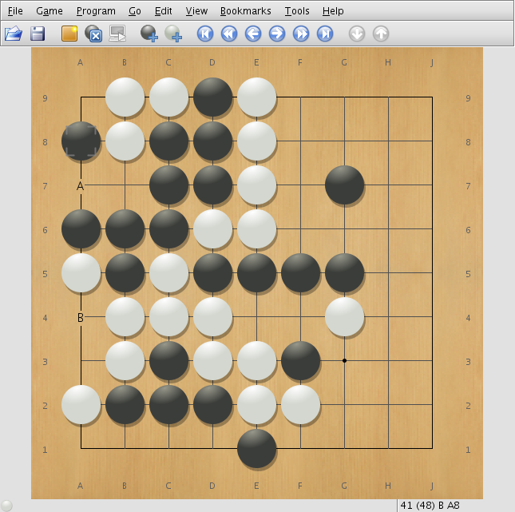
例えば（合議の良かった場面：白番）
A7
A7が好手
A4
総和制 | 候補手 | 評価値 | 合議制 | 候補手 | 評価値 | 投票数
1位 | A4 | 29,416 | 1位 | A7 | 25,917 | 28
2位 | H5 | 25,984 | 2位 | H4 | 20,460 | 14
3位 | A7 | 25,917 | 3位 | H5 | 25,984 | 13
4位 | H4 | 20,460 | 4位 | A4 | 29,416 | 9
Notes:
いらないかな・・・・？

Slide 27
貢献
Fuegoを用いてRoot並列化の効果を調査
  Root並列化とTree並列化の再比較・実験
    強い囲碁プログラム（Fuego）を用いてRoot並列化とTree並列化を対戦比較
  合議制に基づくRoot並列化を提案・実装し, 総和制と性能を比較
    先行研究よりも多くのプロセス(64プロセス)を用いて,自己対戦との勝率を計測
    合議制と総和制の着手の分析
  一致率による大規模なRoot並列化の台数効果の調査
    512プロセスまでの一致率
    局面ごとの一致率

Slide 28
512プロセス使用した際の強さの予測
着手の一致率を用いて台数効果を測る実験
棋譜
棋譜
棋譜
（400局）
【逐次Fuego】
一手80秒で思考
【Root並列化Fuego】
一手1秒×4～512コア
着手が一致しているか？＝一致率

Slide 29
512プロセスまでの一致率
64コア以上では，
一致率の向上は無し
Notes:
次に一致率を，測ります．
すべての棋譜での一致率！

Slide 30
64コアまでの一致率

Slide 31
手がバラけやすい局面での一致率
Notes:
Treeははずす

Slide 32
手がバラけにくい局面の一致率

Slide 33
まとめ
Root並列化とTree並列化の比較
  64コアRoot並列化はおよそ4スレッド未満の性能
Root並列化の有効性
  合議・総和ともに、64コアまでは勝率上昇
合議制と総和制の比較
  9路より木の個人差が出る19路で性能が出る
  着手の性質
    合議がより良いと思われる手を選択している
    19路では一局当たりの着手差が多い為勝率に反映
台数効果
  64コア以上ではあまり勝率の上昇は見られず
  一致率を上げる局面と上げれない局面が存在する

Slide 34
今後の課題
どれか一手が
一致した場合の
一致率グラフ

Slide 35
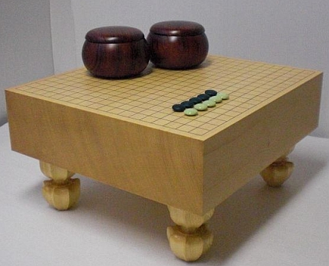
ご静聴ありがとうございました。

